Slide 1


LOCUS prostorske informacijske rešitve d.o.o.
Ljubljanska cesta 76 I 1230 Domžale
OBČINSKI PROSTORSKI NAČRT
OBČINE IZOLA
JUNIJ 2018

Slide 2
IZHODIŠČA IN PODLAGE ZA PRIPRAVO OPN IZOLA

Slide 3

IZHODIŠČA IN PODLAGE ZA PRIPRAVO OPN
NA PODLAGI ČESA NASTANE OPN
CILJI in ZAKONSKA IZHODIŠČA
RAZVOJNE POTREBE OBČINE
OPN
DRŽAVNI, REGIJSKI AKTI
POBUDE OBČANOV
VAROVANJA OMEJITVE
STROKOVNE PODLAGE

Slide 4
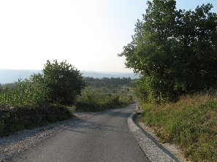
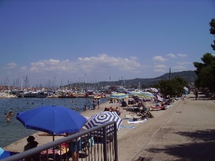


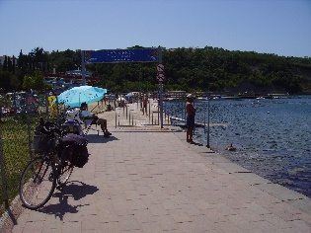
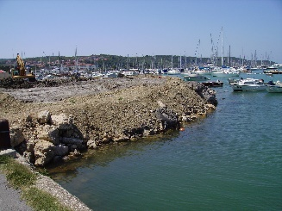
IZHODIŠČA IN PODLAGE ZA PRIPRAVO OPN
TEMELJNA NAČELA ZA PRIPRAVO OPN
NAČELO TRAJNOSTNEGA PROSTORSKEGA RAZVOJA
Prostor, ki ga zapuščamo zanamcem, bo še boljši kot prostor, ki smo ga prejeli od predhodnikov
NAČELO PREVLADE JAVNEGA INTERESA
Naša skupna korist je pomembnejša od individualne
NAČELO JAVNOSTI
Pravica do odgovornega sooblikovanja dokumenta
NAČELO STROKOVNOSTI
Za izdelan akt strokovnjaki prevzemamo odgovornost
NAČELO USMERJANJA PROSTORSKEGA RAZVOJA NASELIJ
Prenova pred novogradnjo, strnjena naselja kot kvalitetni vzorec, razpršena gradnja naj ne razvrednoti ustvarjenega
NAČELO OHRANJANJA PREPOZNAVNIH ZNAČILNOSTI PROSTORA in
NAČELO VKLJUČEVANJA VARSTVA KULTURNE DEDIŠČINE
Občina Komen naj ostane najlepše ohranjena kraška občina

Slide 5
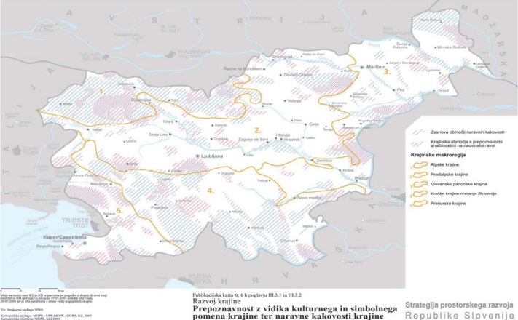
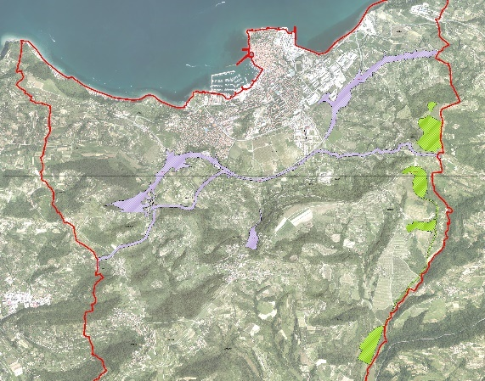
IZHODIŠČA IN PODLAGE ZA PRIPRAVO OPN
NADREJENI PROSTORSKI AKTI
Strategija prostorskega razvoja RS
DPA (za ceste in plinovod)
Regijski prostorski načrti

Slide 6
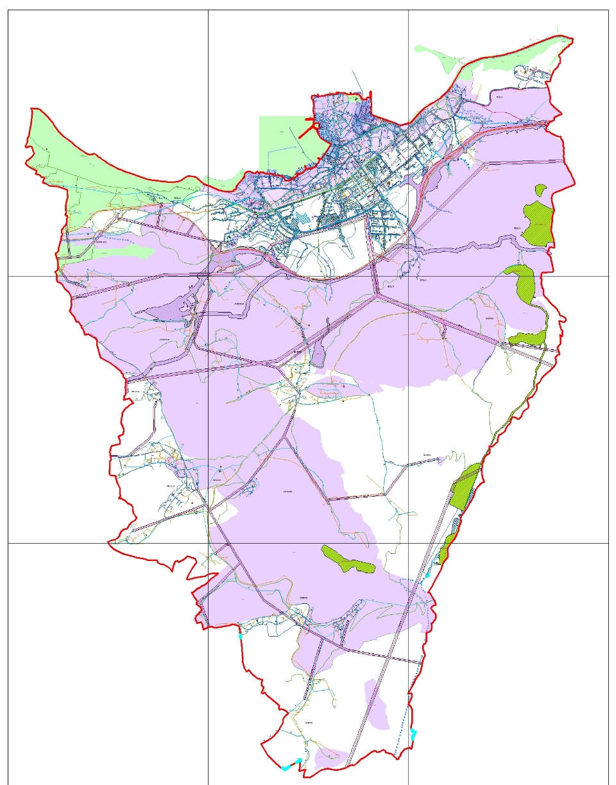
IZHODIŠČA IN PODLAGE ZA PRIPRAVO OPN
VAROVANJA IN OMEJITVE –

Slide 7
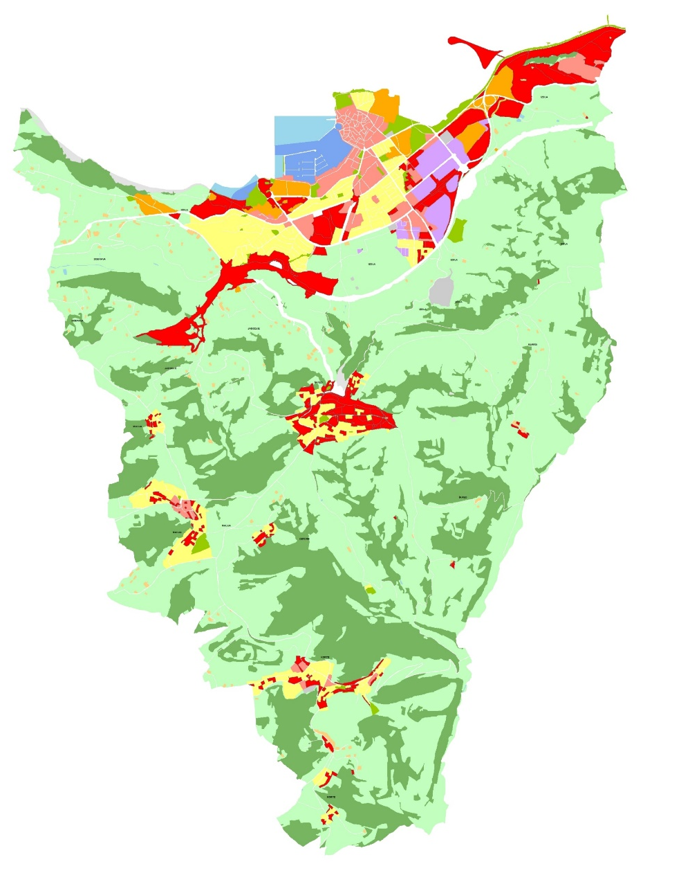
IZHODIŠČA IN PODLAGE ZA PRIPRAVO OPN
NEZAZIDANA STAVBNA ZEMLJIŠČA
90 ha – obstoječa nezazidana stavbna zemljišča brez površin cest in zelenih površin

Slide 8
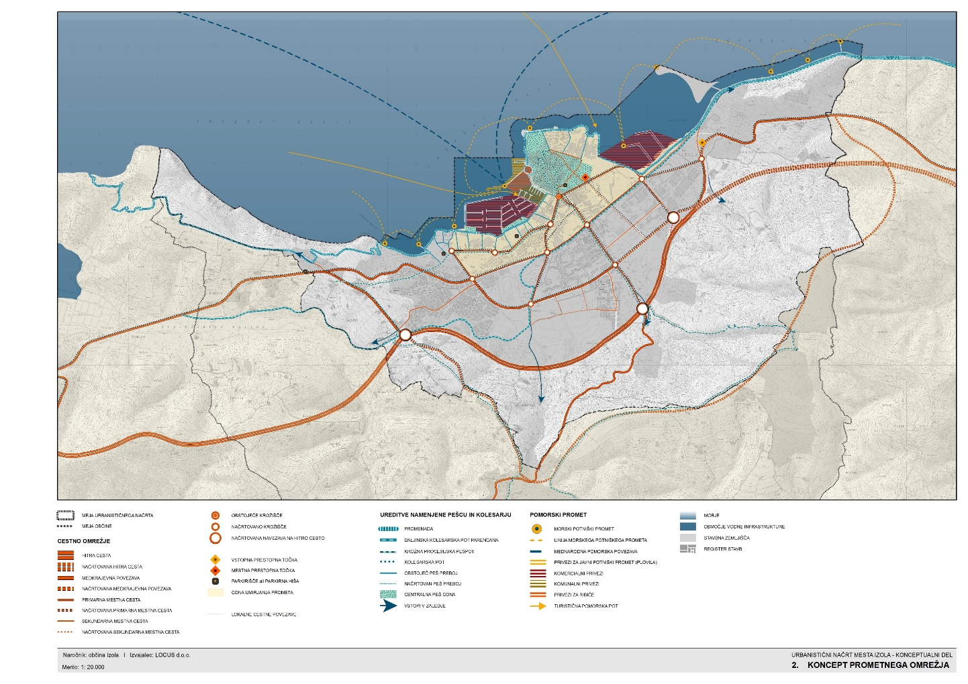
IZHODIŠČA IN PODLAGE ZA PRIPRAVO OPN
URBANISTIČNI NAČRT IZOLA

Slide 9
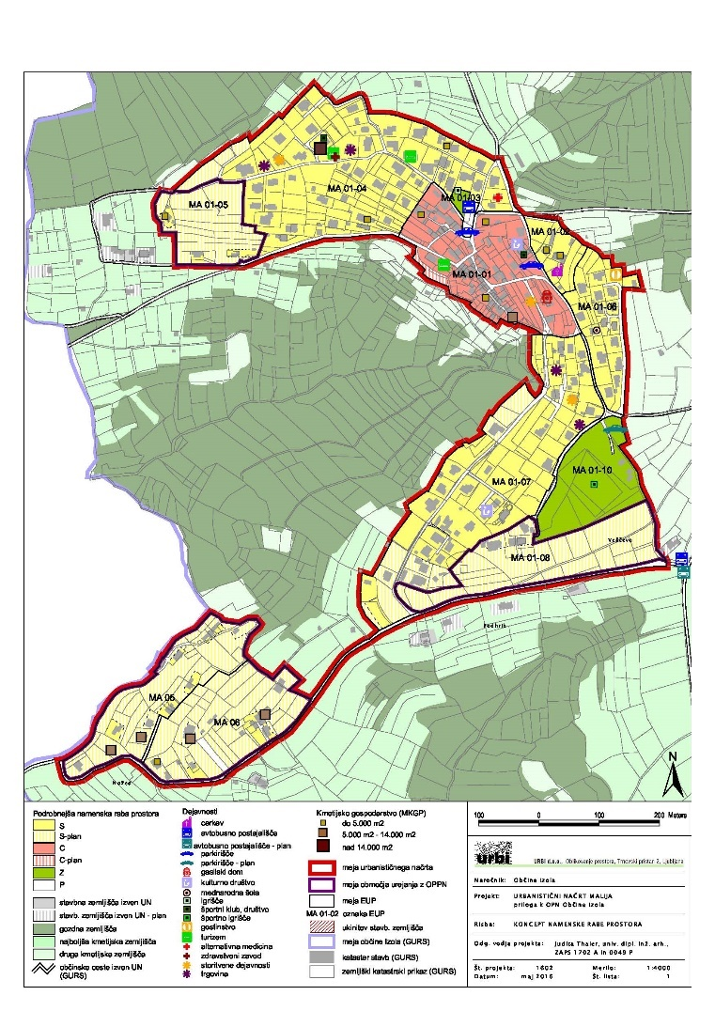
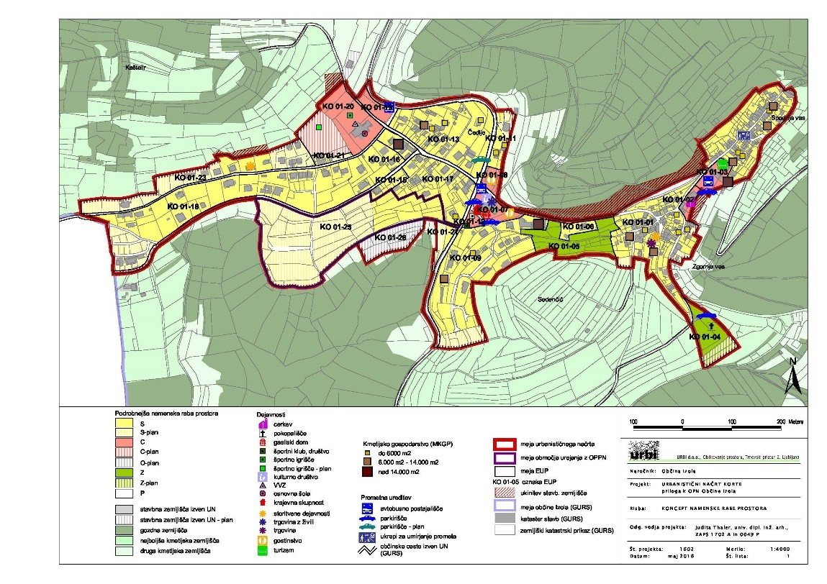
IZHODIŠČA IN PODLAGE ZA PRIPRAVO OPN
URBANISTIČNA NAČRTA MALIJA IN KORTE

Slide 10
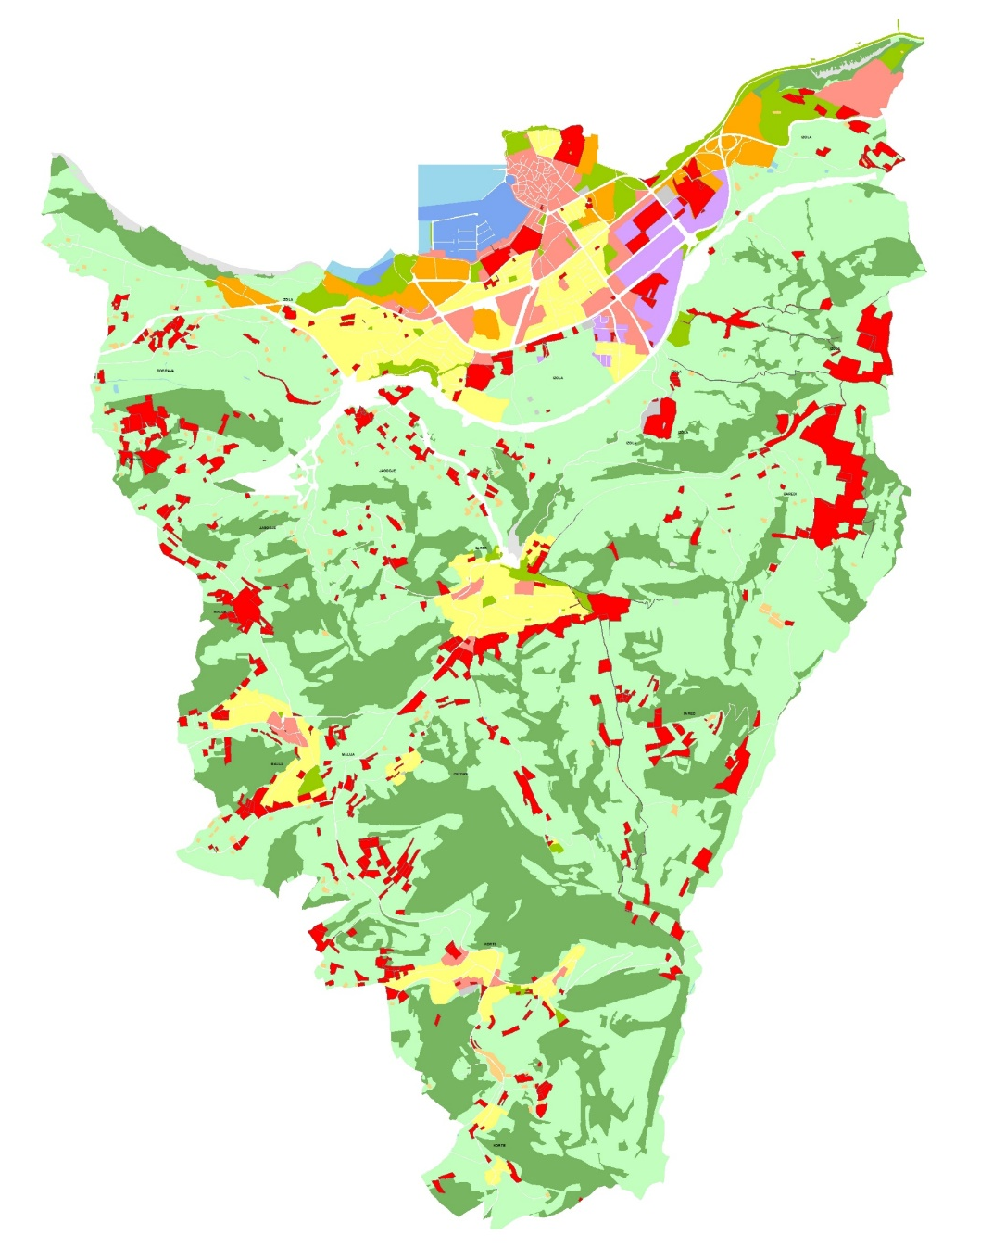
IZHODIŠČA IN PODLAGE ZA PRIPRAVO OPN
POBUDE OBČANOV
vseh pobud čez 500
ni ustreznih strokovnih podlag
obravnavale so se samo razvojne pobude in pobude na izvedbena določila PUPov

Slide 11
STRATEŠKI DEL OPN IZOLA

Slide 12
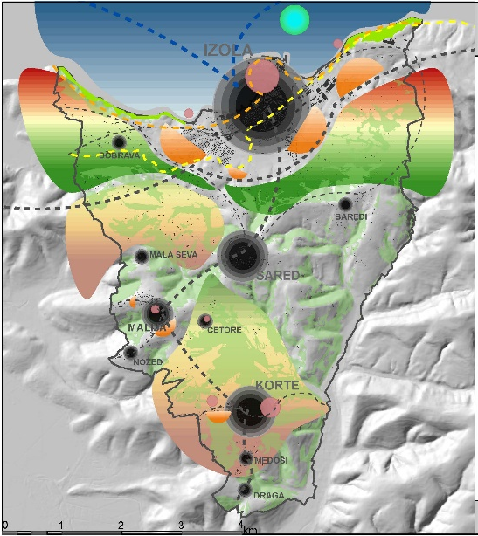
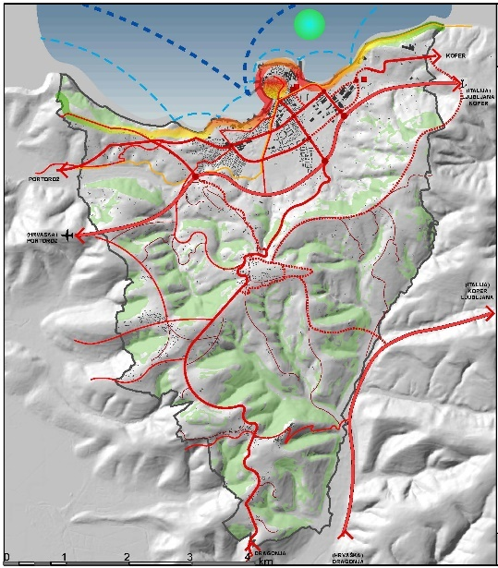
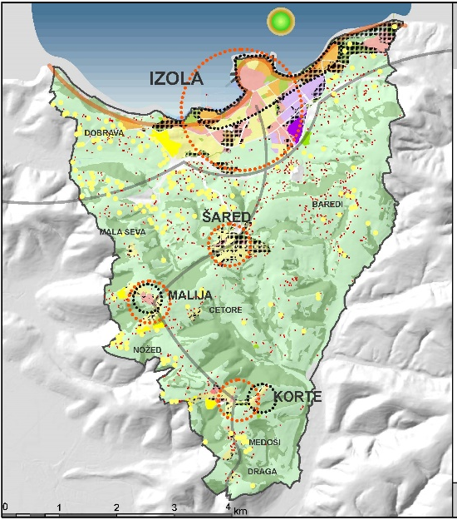
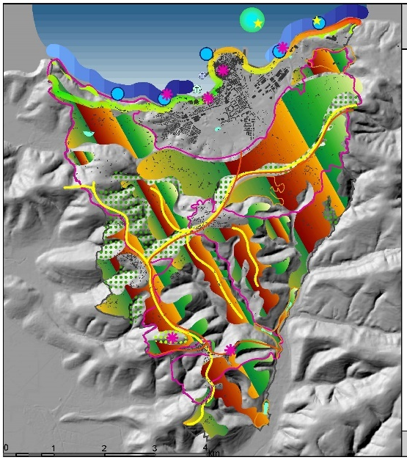
STRATEŠKI DEL OPN
strateški del / tekstualni in grafični del (50:000)
Izhodišča in cilji
Zasnova prostorskega razvoja občine
Zasnova GJI
Usmeritve za prostorski razvoj poselitve in celovito prenovo
Usmeritve za razvoj v krajini
Usmeritve za določitev NRP
Usmeritve za določitev PIP

Slide 13
STRATEŠKI DEL OPN
CILJI PROSTORSKEGA RAZVOJA
uravnotežen razvoj urbanega sistema
povečanje konkurenčnosti občine v slovenskem in čezmejnem prostoru
Povezanost infrastrukturnih omrežij občine s slovenskim in evropskim prostorom
kvaliteten razvoj in privlačnost mesta Izola ter drugih naselij
racionalna raba prostora in naravnih virov
ohranjanje naravnih in kulturnih kakovosti
skrb za varstvo okolja
s prostorskimi omejitvami usklajen prostorski razvoj

Slide 14

STRATEŠKI DEL OPN
ZASNOVA PROSTORSKEGA RAZVOJA OBČINE
Notes:
INTENZIVEN URBANI RAZVOJ: Naselji Komen (občinsko središče) in Štanjel s Kobdiljem (upravno in turistično središče)
POMEMBNEJŠA OSTALA NASELJA: Brestovica pri Komnu, Kobjeglava s Tupelčami in Gorjansko
PROMETNE POVEZAVE: Sežana – Nova Gorica (Slovenija-Italija) - hitra cesta H4
OBMOČJA KRAJINE: Kraška krajina
NARAVNE KVALITETE: zajetja Klariči in Brestovica pri Komnu

Slide 15

STRATEŠKI DEL OPN
ZASNOVA GJI – PROMETNO OMREŽJE

Slide 16
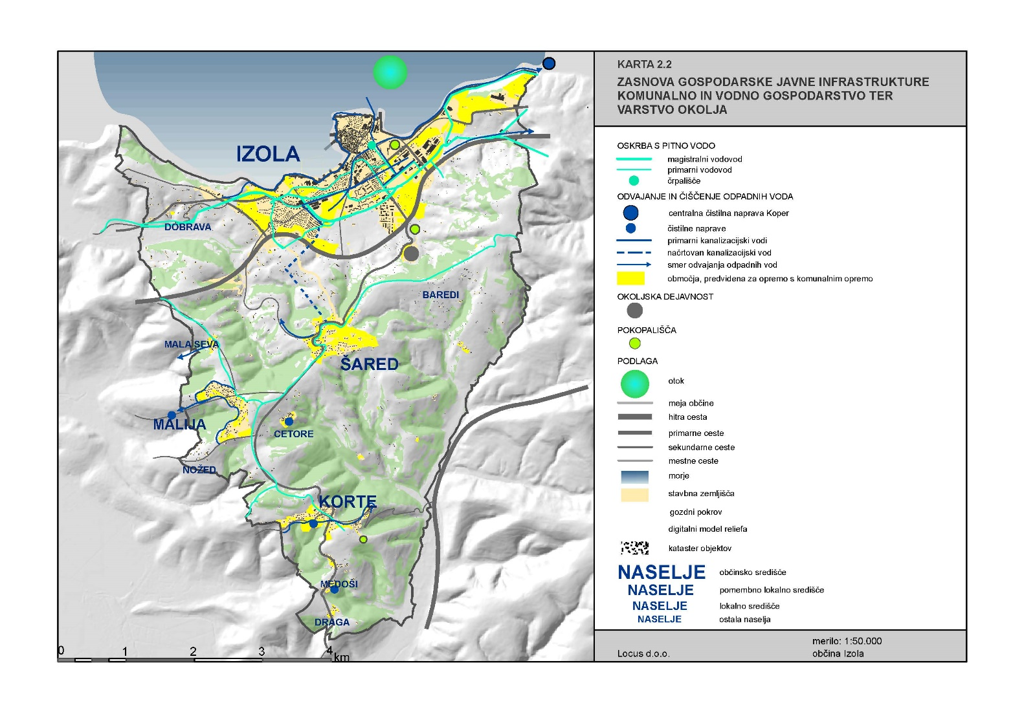
STRATEŠKI DEL OPN
ZASNOVA GJI –VODOVODNO IN KANALIZACIJSKO OMREŽJE

Slide 17
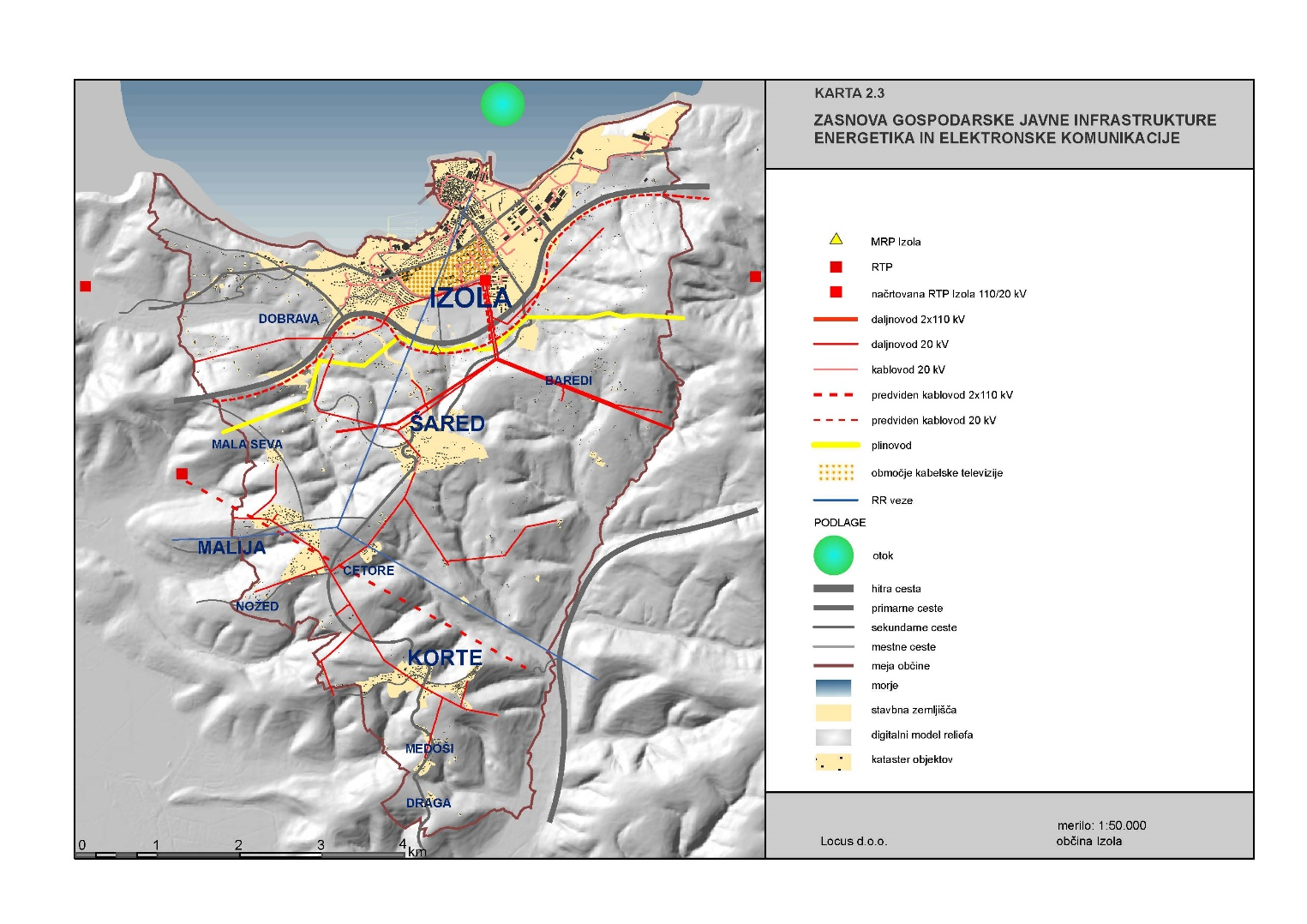
STRATEŠKI DEL OPN
ZASNOVA GJI – ENERGETSKO IN TELEKOMUNIKACIJSKO OMREŽJE

Slide 18

STRATEŠKI DEL OPN
USMERITVE ZA RAZVOJ IN PRENOVO NASELIJ

Slide 19
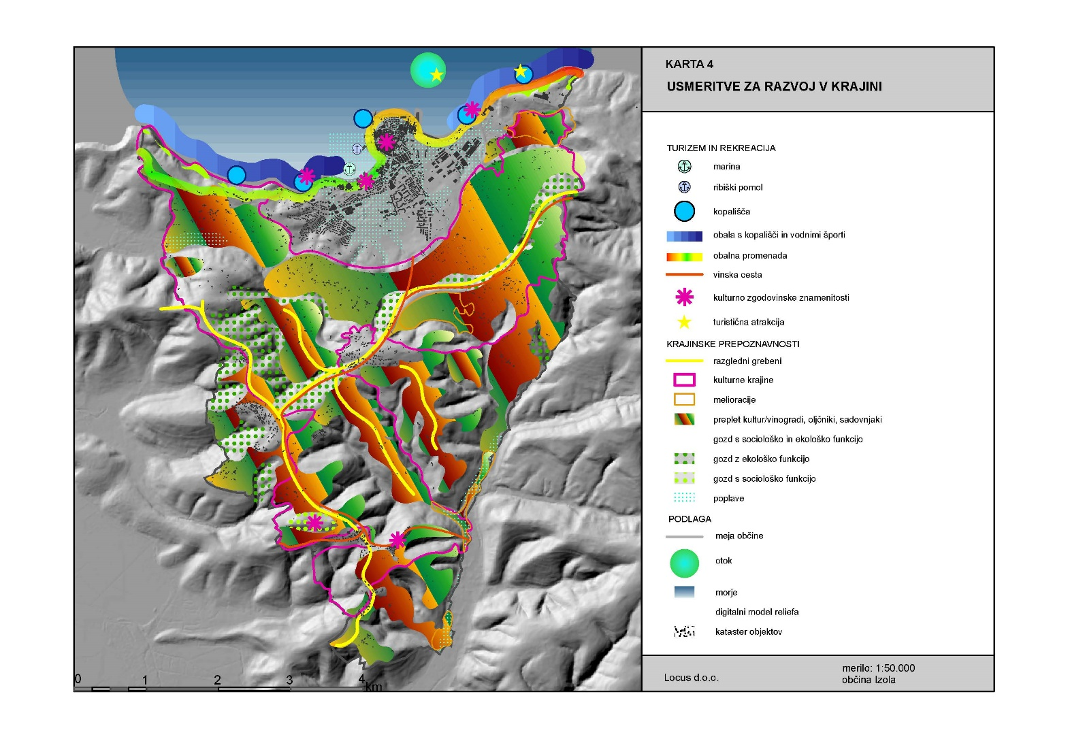
STRATEŠKI DEL OPN
USMERITVE ZA RAZVOJ V KRAJINI

Slide 20
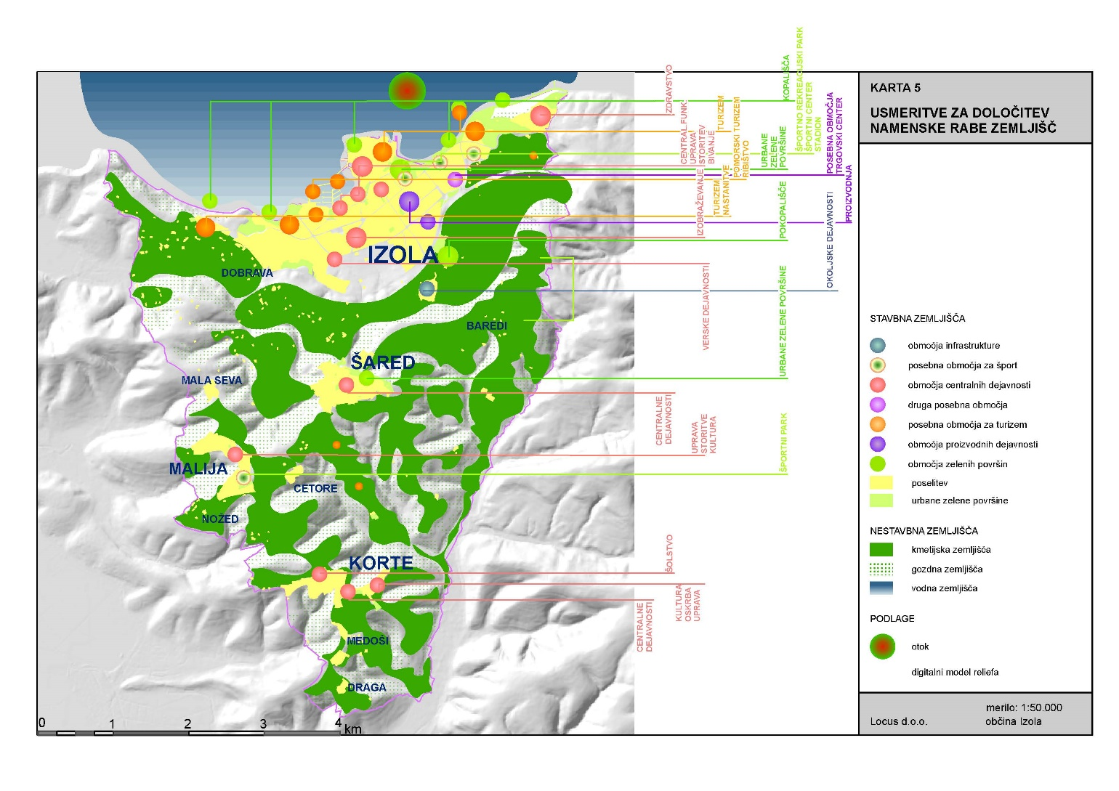
STRATEŠKI DEL OPN
USMERITVE ZA DOLOČITEV NAMENSKE RABE ZEMLJIŠČ

Slide 21
IZVEDBENI DEL OPN IZOLA
  NAMENSKA RABA PROSTORA – NRP, ENOTE UREJANJA PROSTORA – EUP, NAČINI UREJANJA (karte M1:5000)
  VRSTE OMREŽIJ GOSPODARSKE JAVNE INFRASTRUKTURE – GJI IN ENOTE UREJANJA PROSTORA – EUP (karte M1:5000)
  SPLOŠNI PROSTORSKI IZVEDBENI POGOJI – SPLOŠNI PIP
  PODROBNI PROSTORSKI IZVEDBENI POGOJI – PODROBNI PIP
  POSEBNI PROSTORSKI IZVEDBENI POGOJI – POSEBNI PIP

Slide 22
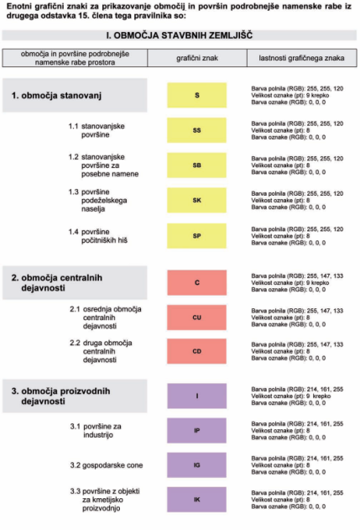
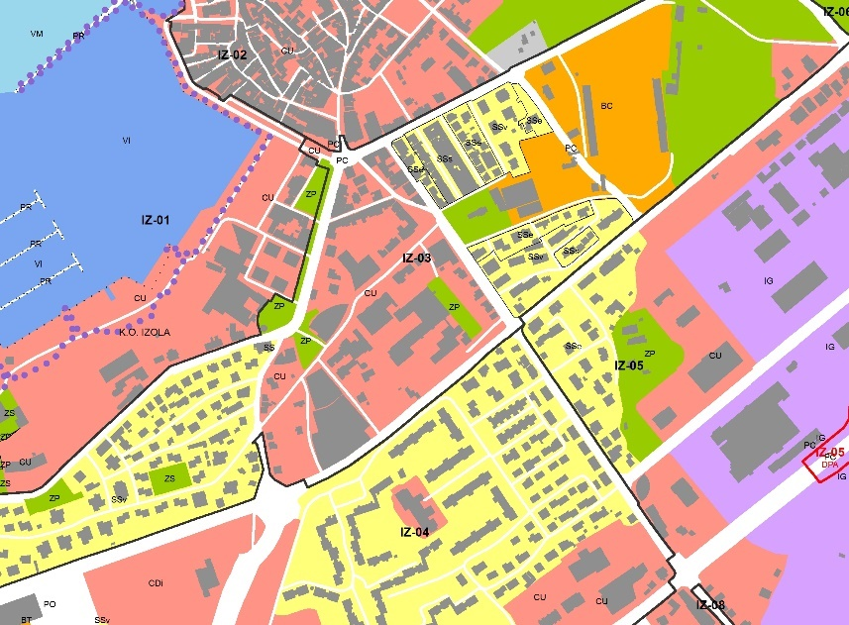
IZVEDBENI DEL OPN
NAMENSKA RABA PROSTORA – GRAFIČNI DEL
je eden temeljnih mehanizmov urejanja prostora
vrste osnovne in podrobne namenske rabe prostora so opredeljene v tekstualnem delu OPN (po pravilniku)
členitev podrobnejše rabe (občina)
po prostorskih enotah je opredeljena na parcelo natančno
določena je v grafičnem delu OPN

Slide 23
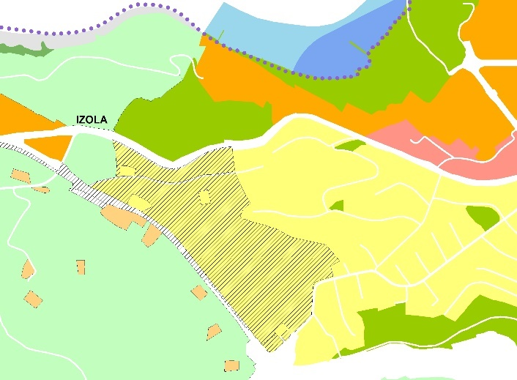
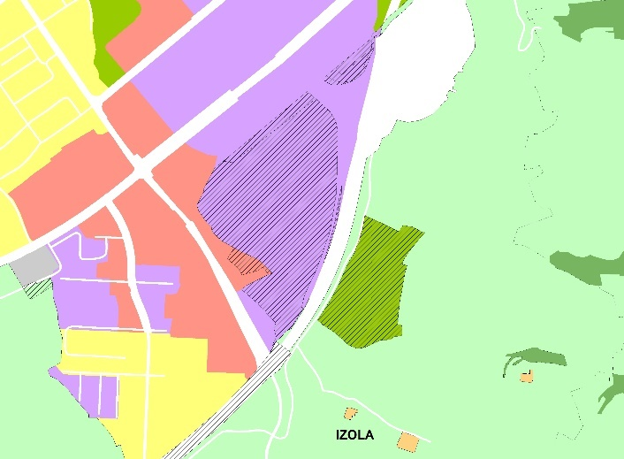
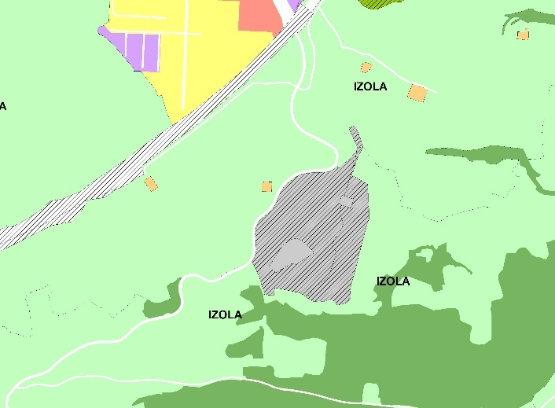
IZVEDBENI DEL OPN
SPREMEMBE NAMENSKE RABE - ŠIRITVE RAZVOJNIH POVRŠIN V IZOLI
Širitev površin za stanovanjsko gradnjo – 10,5 ha
Širitev površin za industrijo – 7 ha
Širitev površin za okoljske dejavnosti – 5 ha

Slide 24
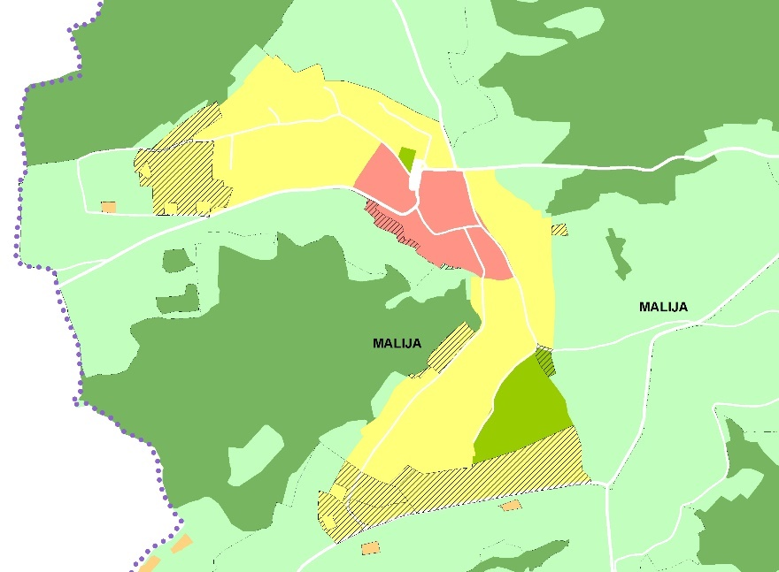
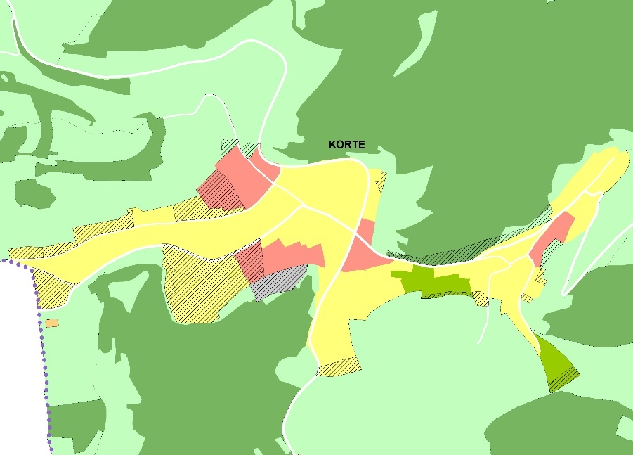
IZVEDBENI DEL OPN
SPREMEMBE NAMENSKE RABE - ŠIRITVE RAZVOJNIH POVRŠIN V KORTAH IN MALIJI
Širitev površin za stanovanjsko gradnjo – 6 ha
Širitev površin za stanovanjsko gradnjo – 8 ha

Slide 25
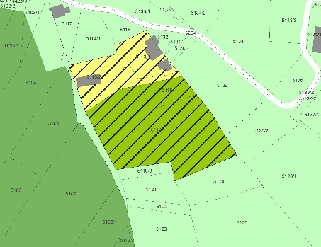
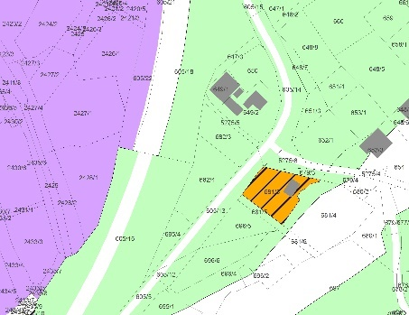
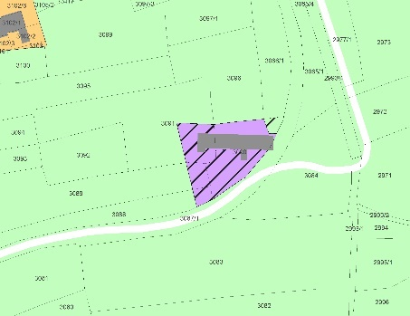
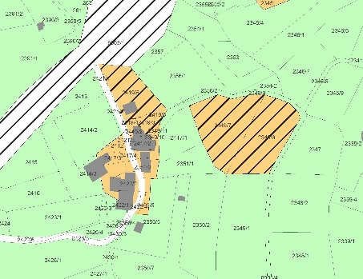
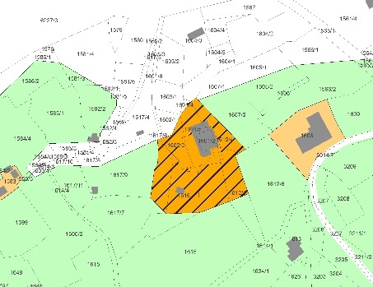
IZVEDBENI DEL OPN
SPREMEMBE NAMENSKE RABE - ŠIRITVE RAZVOJNIH POVRŠIN ZA 6 RAZVOJNIH POBUD
Na podlagi predhodne obravnave.
Širitev površin za turizem in gospodarstvo.

Slide 26
IZVEDBENI DEL OPN
NAČINI UREJANJA
način urejanja = podlaga za pridobitev GD
OPN določi načine urejanja posameznih EUP, razen ko se prostor ureja z
  DPA, DPN
  veljaven OPPN
za ostale EUP se določi
  PIP
  posebni PIP
  predviden OPPN, RPN

Slide 27
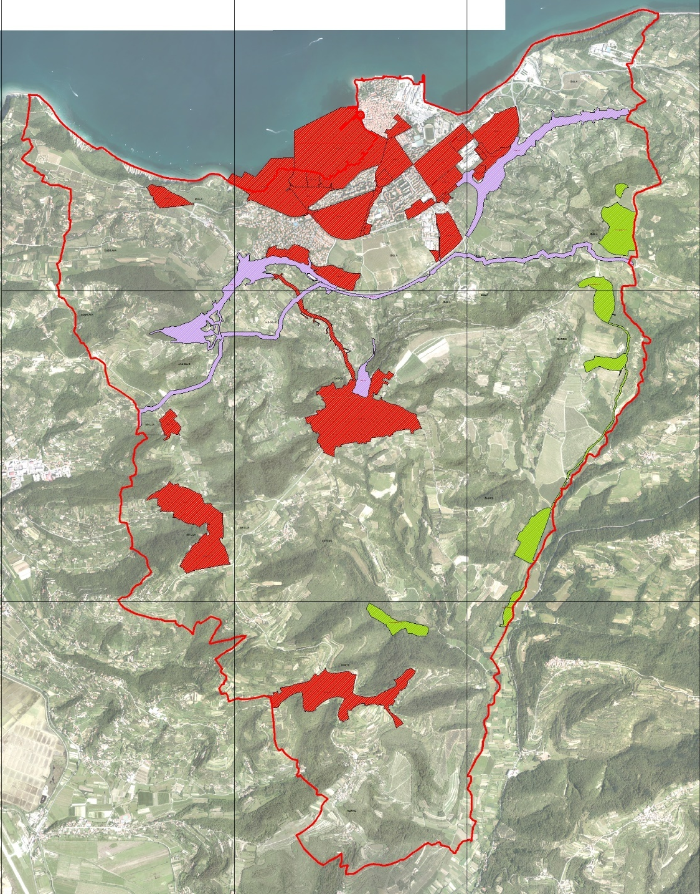
IZVEDBENI DEL OPN
NAČINI UREJANJA -
OBMOČJA VELJAVNIH PIA
UN, ZN, LN, OPPN, DPN, DLN
25 občinskih PIA
3 državni PIA
1 državni PIA v pripravi

Slide 28
IZVEDBENI DEL OPN
NAČINI UREJANJA - OBMOČJA OPPN
OPN načrtuje območja, za katera je potrebno izdelati OPPN
OPPN je najvišja stopnja natančnosti prostorskega načrtovanja na občinskem nivoju
OPN za območja predvidenih OPPN določa
    območje OPPN
    usmeritve za izdelavo OPPN
    gradnje in posege do sprejetja OPPN
    načine in vrste pridobitve strokovnih rešitev (javni natečaj)
OPPN se za neko območje lahko izdela tudi, če ni predviden v OPN

Slide 29
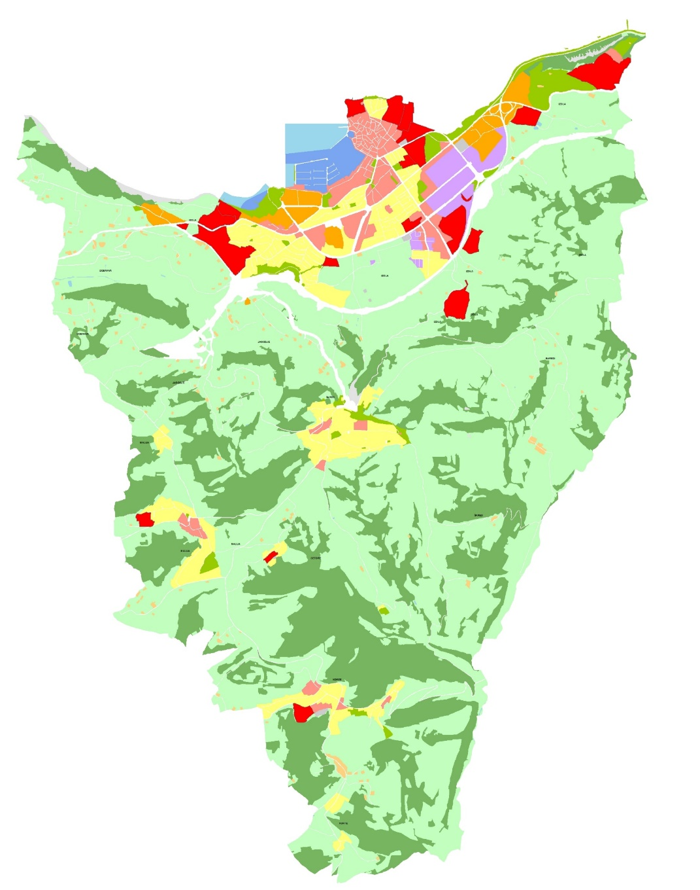
IZVEDBENI DEL OPN
NAČINI UREJANJA -
OBMOČJA NAČRTOVANIH PIA
IN JAVNIH NATEČAJEV
Območja predvidenih novih OPPN prikazana rdeče.
Na nekaterih predpisan tudi javni natečaj
za območja na otoku
na Belvederju
za območje RPN (obala Koper – Izola)

Slide 30
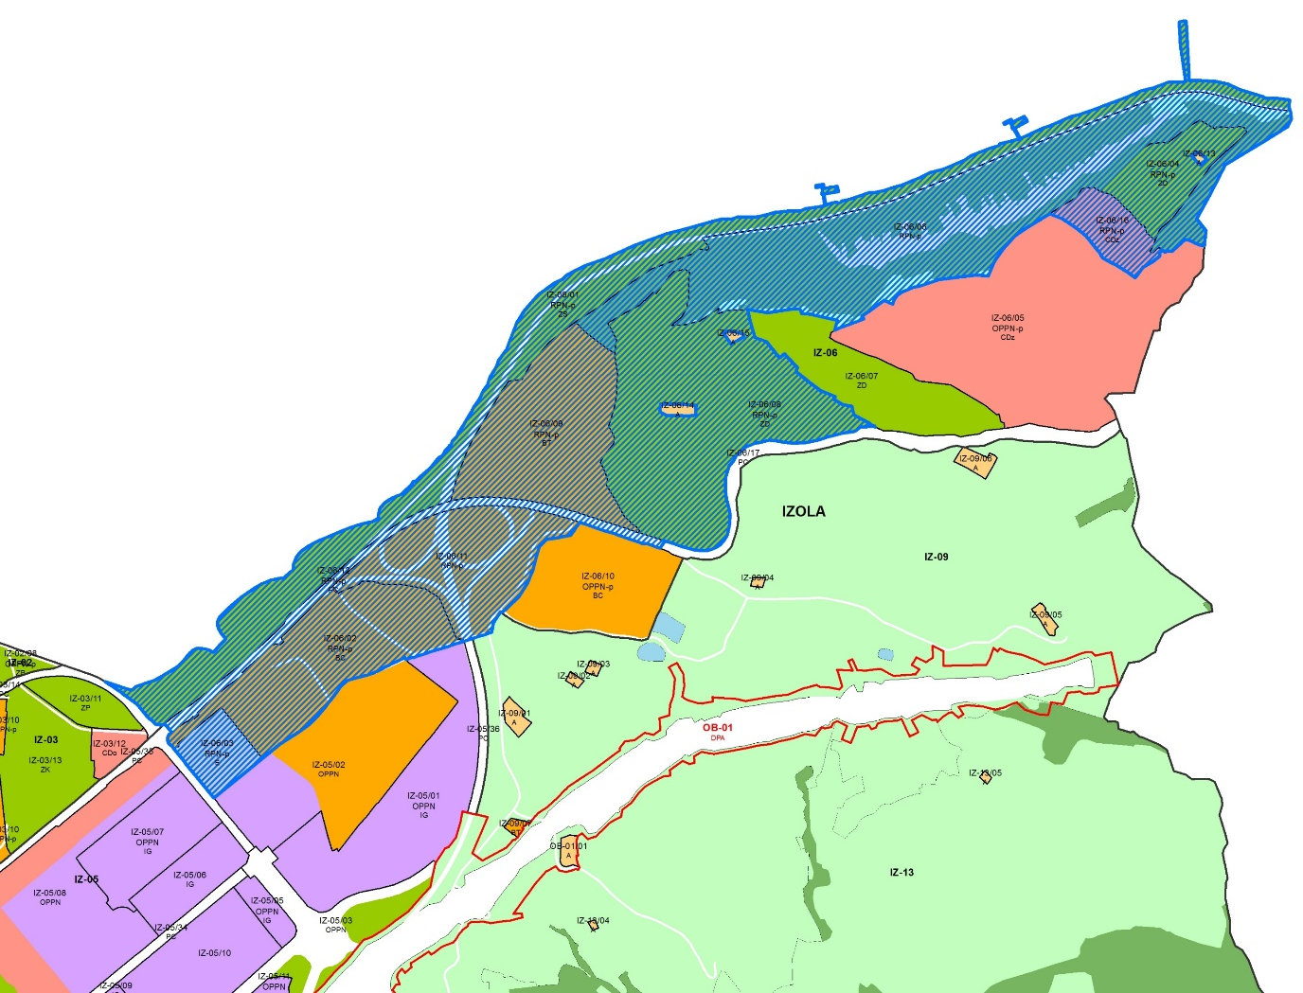
IZVEDBENI DEL OPN
NAČINI UREJANJA -
OBMOČJE NAČRTOVANEGA REGIJSKEGA PROSTORSKEGA NAČRTA
Za območje bivšega PUP Mesto vzhod
Predviden javni natečaj

Slide 31
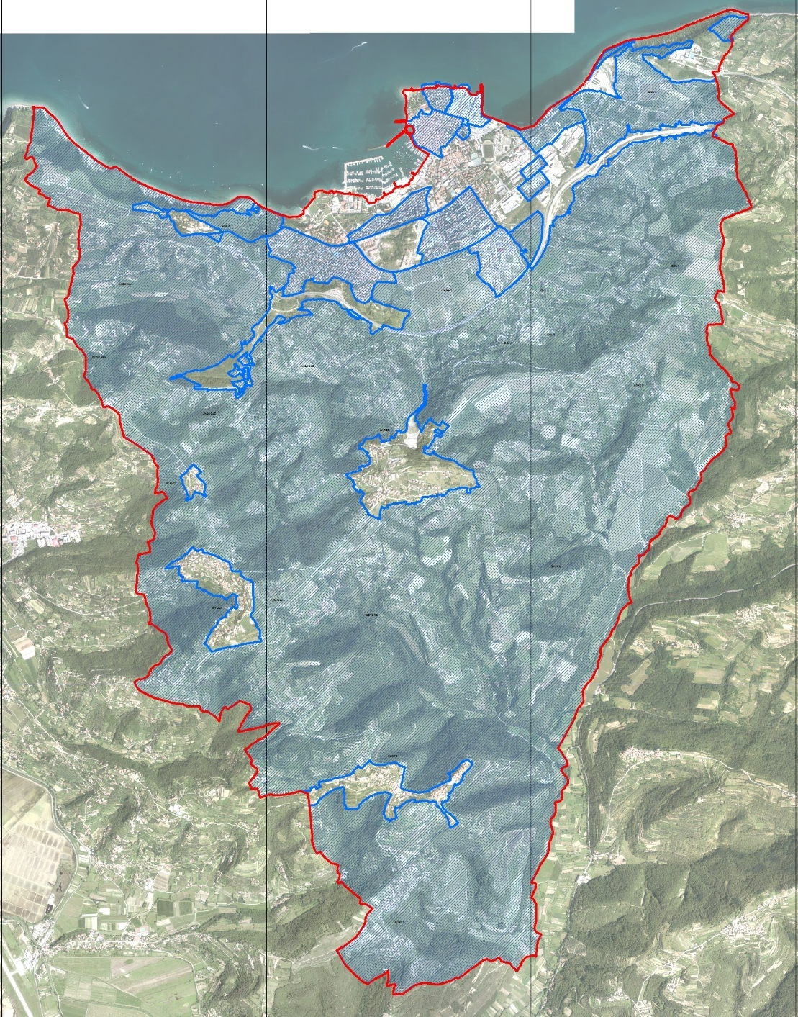
IZVEDBENI DEL OPN
NAČINI UREJANJA -
OBMOČJA PUP, KI SE
RAZVELJAVIJO IN
NADOMESTIJO S PIP
12 območij, od tega tudi
  Staro mestno jedro z načrtom prenove - v celoti se nadomesti s PPIP
  Podeželje – v celoti se nadomesti s PIP
  Sanacijski PUP, sprejet z Uredbo Vlade RS 1994 – pobuda na MOP za ukinitev
obravnavane pobude občanov, ki so se nanašale na ta območja

Slide 32
IZVEDBENI DEL OPN
NAČINI UREJANJA -
PRILOGE POSEBNI PIP (PPIP)
Po posameznih enotah urejanja prostora, kjer so se ukinjali PUP, se določajo:
tekstualni PPIP
za bolj zahtevne EUP tudi grafični PPIP
Na tak način se ureja 9 EUP:
Jagodje
CMO (del ostane ZN)
Morova
Komunala
Stadion (del predviden OPPN)
Oprema
Livade – Kajuhova (del predviden OPPN)
Belvedere (del predviden OPPN)
Pečina

Slide 33
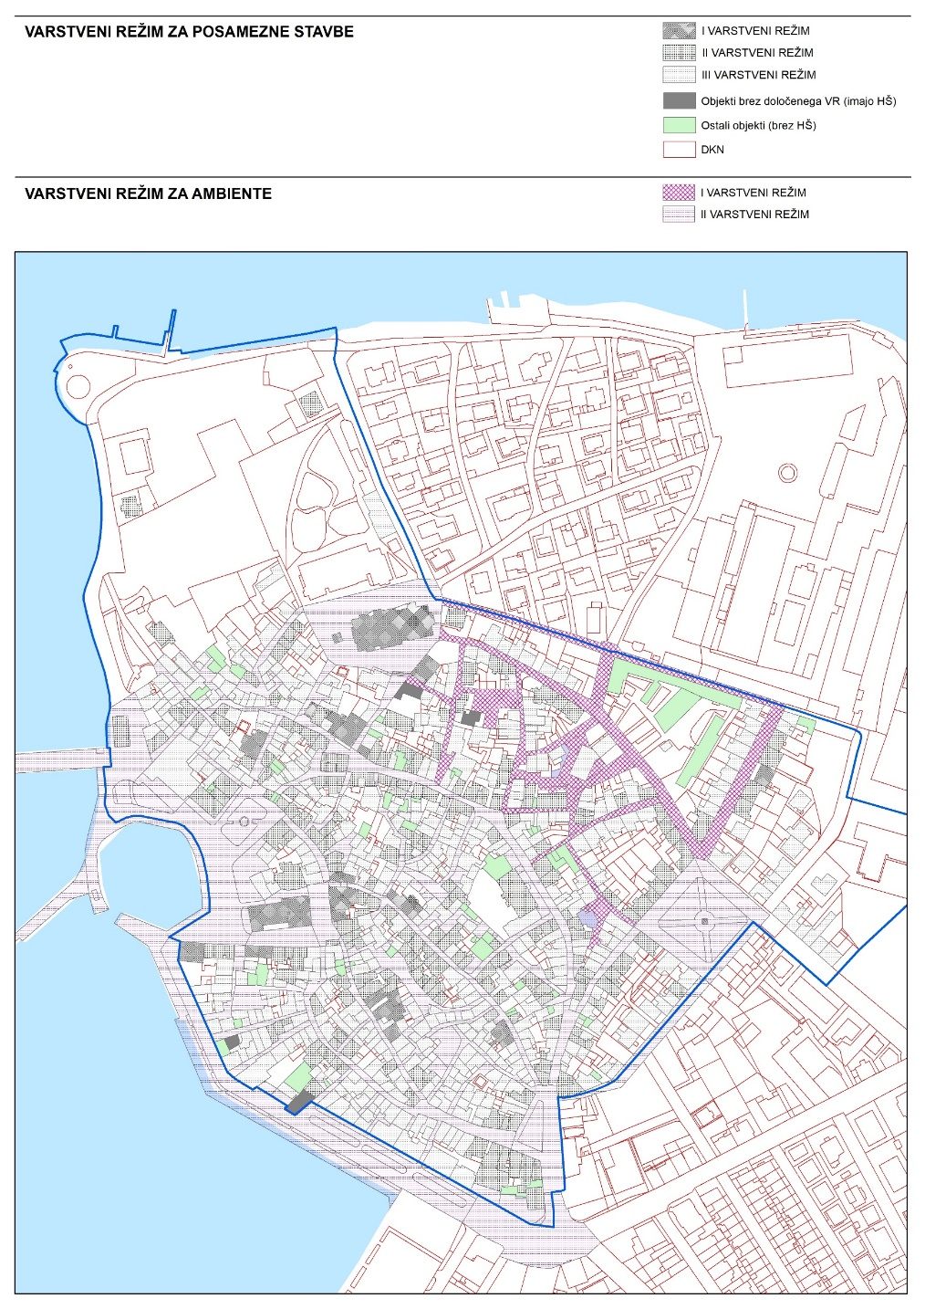
IZVEDBENI DEL OPN
NAČINI UREJANJA -
STARO MESTNO JEDRO SE
REGULIRA S PIP
na podlagi Zakona o urbanističnem planiranju izdelan urbanistični red
se uporablja kot PUP
izdelajo se PIP

Slide 34
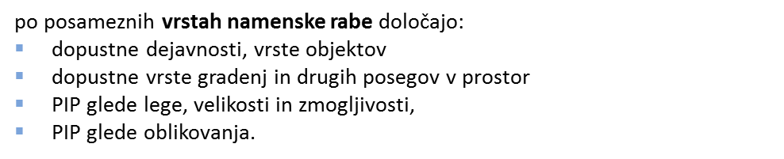
IZVEDBENI DEL OPN
SPLOŠNI IN PODROBNI PIP – TEKSTUALNI DEL
s splošnimi PIP so za celoten prostor občine določene vrste gradenj, namembnost objektov, dopustne dejavnosti, vrste objektov,
lega, velikosti, oblikovanje objektov, razpršena gradnja
gradnja omrežij GJI in grajenega javnega dobra,
parcelacija,
priključevanje na GJI in grajeno javno dobro, omejitve zaradi GJI,
varstvo narave, kulturne dediščine, okolja, naravnih dobrin, varstvo pred naravnimi in drugimi nesrečami, varovanje zdravja,
gradnja po namenskih rabah.

Slide 35
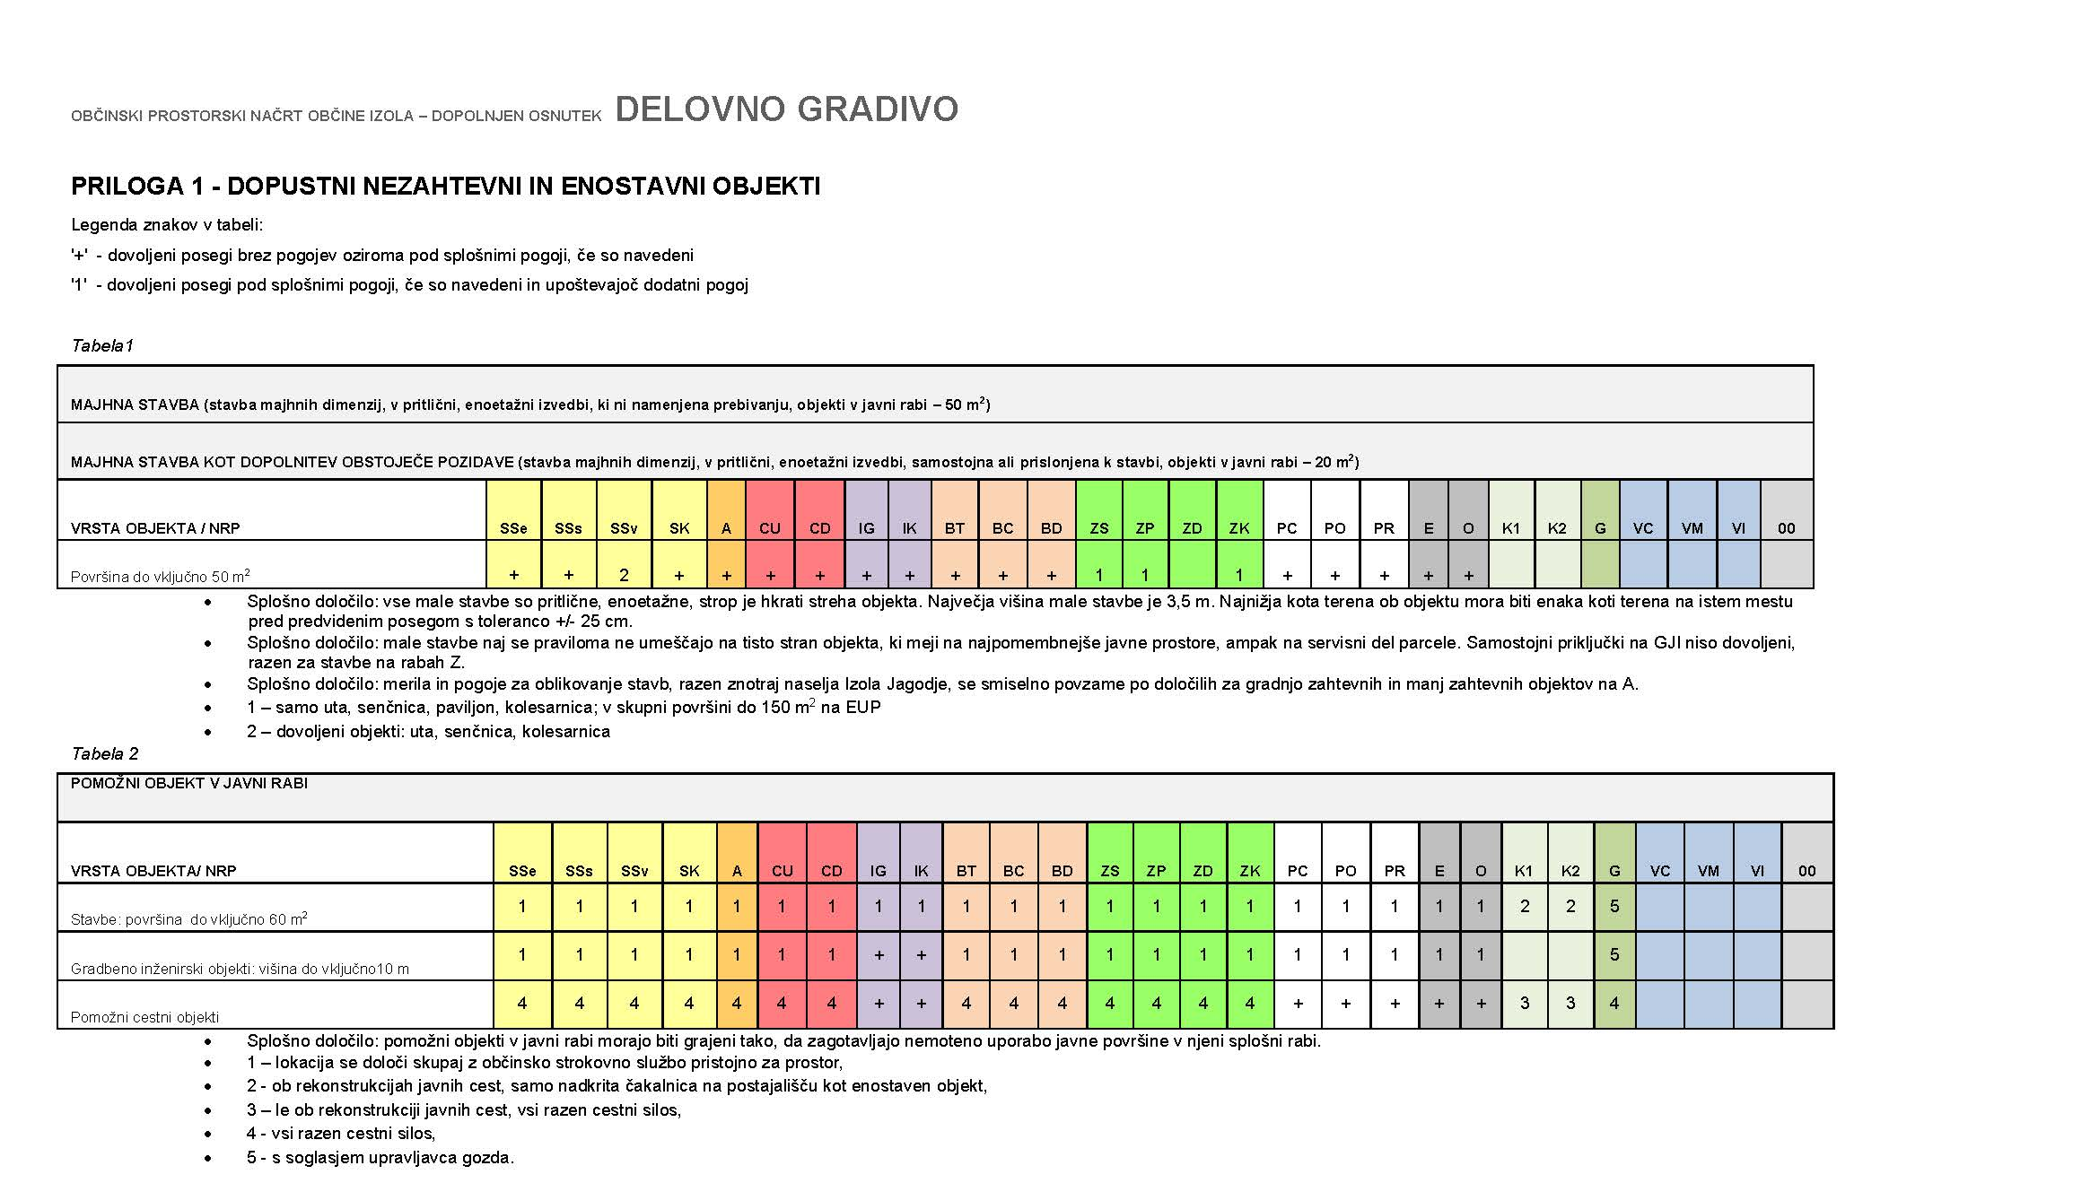
IZVEDBENI DEL OPN
PRILOGA 1 - NEZAHTEVNI IN ENOSTAVNI OBJEKTI

Slide 36
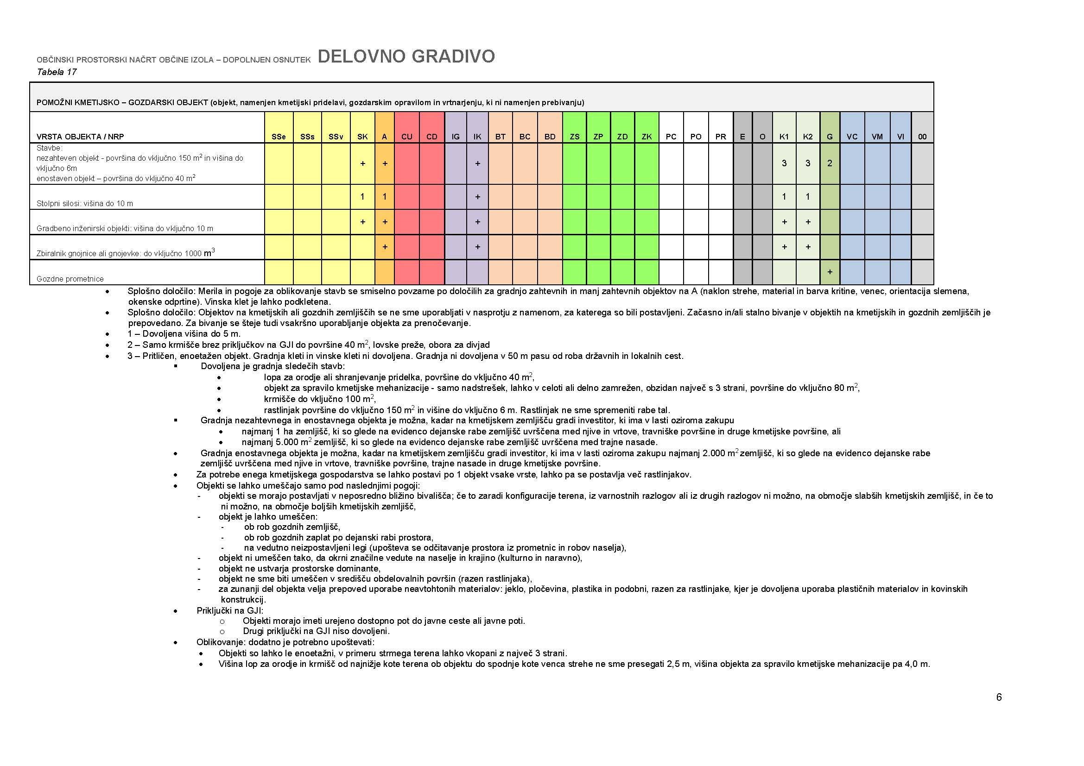
IZVEDBENI DEL OPN
PRILOGA 1 – POMOŽNI KMETIJSKI OBJEKTI

Slide 37
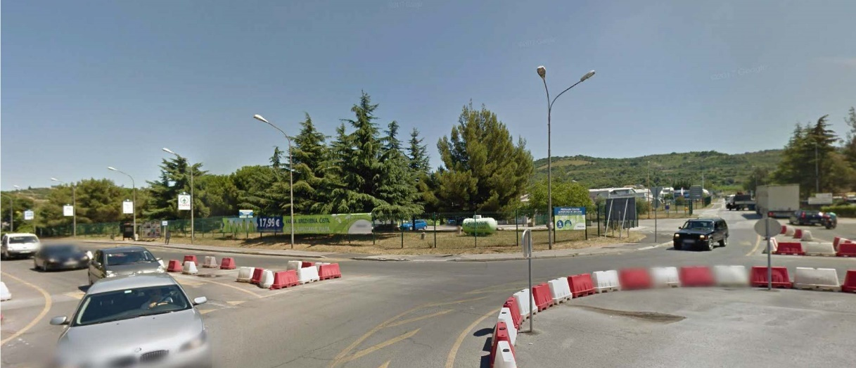
IZVEDBENI DEL OPN
PRILOGA 1 – OBJEKTI ZA OGLAŠEVANJE

Slide 38
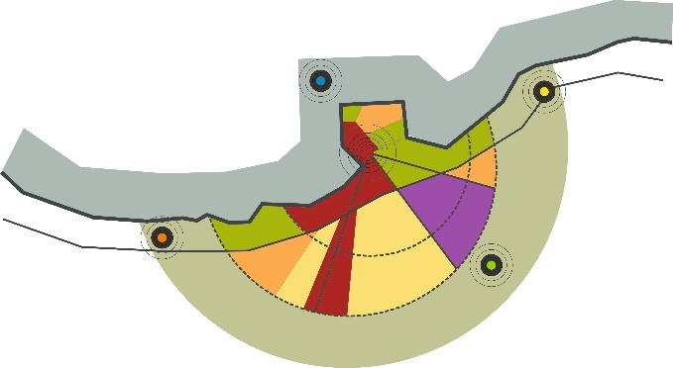

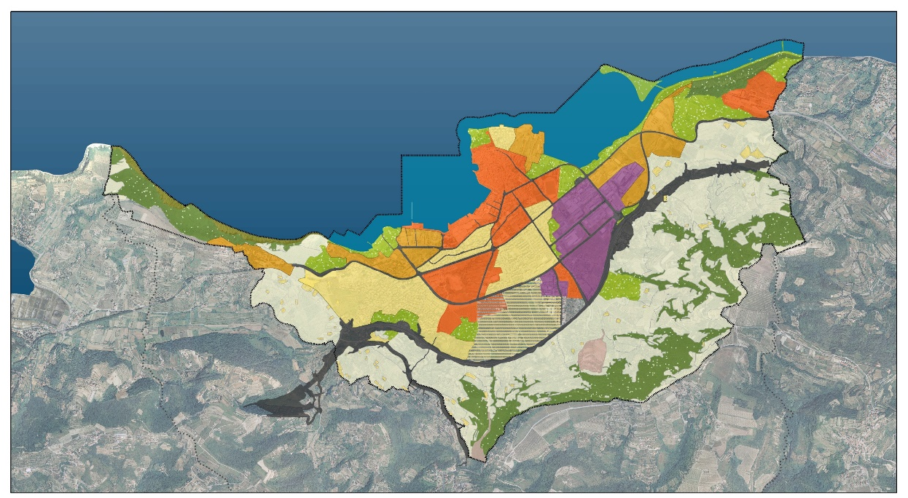
IZVEDBENI DEL OPN
POSEGI V MORJE
Posegi v morje
na strateškem nivoju polotok
v izvedbenem delu se NRP ne načrtuje
v izvedbenem delu – tekstualni del, se posege lokalnega pomena na morju dovoljuje
problem pristojnost občine
nova zakonodaja (Za morje se pripravi in sprejme akcijski program za izvajanje Strategije na morju. Za njegovo pripravo se smiselno uporablja določba 73. člena tega zakona, pri čemer je pripravljavec ministrstvo, sprejme pa ga vlada. V postopku priprave se zagotovi sodelovanje sosednjih držav. Usklajen mora biti z načrti upravljanja, ki so sprejeti v skladu s predpisi, ki urejajo vode. Akcijski program za izvajanje Strategije na morju se preveri z vidika skladnosti z dejanskim stanjem in potrebami v prostoru najpozneje vsakih deset let) – kot RPN

Slide 39
ZAKONODAJA IN POSTOPEK SPREJEMANJA OPN

Slide 40
ZAKONSKI OKVIR
PROSTORSKE ZAKONODAJE
ZUN (1984)
PROSTORSKE SESTAVINE
DOLGOROČNEGA PLANA
PROSTORSKE SESTAVINE
SREDNJEROČNEGA DRUŽBENEGA PLANA
Strateški del
PUP, UN, ZN, LN
Podrobni izvedbeni akt
ZUREP-1 (2002)
SPRO
Strateški akt
PROSTORSKI RED
Izvedbeni akt
OLN
Podrobni izvedbeni akt
ZPNačrt (2007)
OPN
strateški del + izvedbeni del (PIP)
OPPN
Podrobni izvedbeni akt
ZUREP-2 (2017)
RPN
Strateški del
OPP
strateški del - neobvezen
OPN
Izvedbeni del (PIP)
OPPN in ODLOK O UREJANJU PODOBE NASELIJ IN KRAJINE
Podrobni izvedbeni akt

Slide 41
POSTOPEK SPREJEMANJA
PRAVNA PODLAGA
ZPNačrt ZUREP -2
ZGO GZ
Prehodne določbe – OPN v postopku se lahko končajo po ZPNačrt
Občina mora določene vsebine, vezane na določitev naselij in stavbnih zemljišč, prilagoditi novi zakonodaji do 1.1. 2023.
Regionalni prostorski plan za posamezno razvojno regijo se sprejme najpozneje do 1. 1. 2023.
Določbe glede gradbene parcele se začnejo uporabljati 1.1. 2021.
Nadaljevanje postopka po ZUREP-2 pomeni bistveno podaljšanje postopka (nesprejeti podzakonski akti, neizvedeni zajemi podatkov in informacijski sistemi za njihovo podporo, zahtevane nove strokovne podlage, novi principi urejanja, kompleksni zemljiški ukrepi…)

Slide 42
POSTOPEK SPREJEMANJA
OPRAVLJENE FAZE POSTOPKA
sklep o pričetku priprave OPN (januar 2008)
urbanistične delavnice (2009)
delovni osnutek OPN (januar 2010)
izdelan urbanistični načrt Izola (november 2010)
osnutek OPN, dopolnjen z občinskimi pripombami (januar 2011)
v pridobivanju smernic od marca 2011 do avgusta 2012
izdana odločba o obvezi izdelave CPVO (okoljsko poročilo) za OPN (april 2011)
izdelano okoljsko poročilo (september 2013), dodatek za naravo ni bil naročen
Izdelane strokovne podlage UN Korte, UN Malija, poplavna študija, LEK, razvojne pobude od 2013 do 2016
izdelan dopolnjen osnutek OPN (junij 2018)
Izdelava dopolnjenega okoljskega poročila in dodatka za naravo (poletje 2018)

Slide 43
Sklep o pripravi OPN
Osnutek OPN
Odločba o CPVO
Smernice - dopolnjen osnutek OPN
Okoljsko poročilo
Pridobitev mnenja k okoljskemu poročilu
Javna razgrnitev dop. osnutka OPN
Predlog OPN - mnenja
Odločitev o sprejemljivost vplivov (CPVO) – mnenja in odločba
Sprejem OPN

Slide 44
POSTOPEK SPREJEMANJA
TRENUTNA FAZA POSTOPKA –
DOPOLNJEN OSNUTEK PRED JAVNO RAZGRNITVIJO
V izdelavi okoljsko poročilo in dodatek za naravo,
Okoljsko poročilo mora pridobiti 6 pozitivnih mnenj (področja vod, narave, kulture, kmetijstva, gozdarstva in zdravja),
v postopku pridobivanja mnenj se bo občina usklajevala, nekateri posegi bodo morali biti izvzeti ali prilagojeni z omilitvenimi ukrepi
Uskladitev OPN in okoljskega poročila
na podlagi pozitivnih mnenj občina pridobi mnenje o ustreznosti OPN iz vidika vplivov na okolje (Ministrstvo za okolje in prostor, sektor CPVO)
sledi javna razgrnitev

Slide 45
POSTOPEK SPREJEMANJA
NADALJNJI POSTOPKI
  javna razgrnitev in obravnava – začetek 2019
  pripombe javnosti / priprava, obravnava in zavzem stališč do pripomb
  dopolnitev OPN in OP s stališči / izdelava predloga
  pridobivanje mnenj NUP
  dopolnitve akta na podlagi mnenj oz izdelava usklajenega predloga
  istočasno se pristojna ministrstva z mnenjem opredelijo o sprejemljivosti vplivov plana na okolje → dopolnitve akta na podlagi mnenj → ministrstvo izda odločbo o sprejemljivosti OPN
  sprejem OPN na občinskem svetu – prva polovica 2020

Slide 46
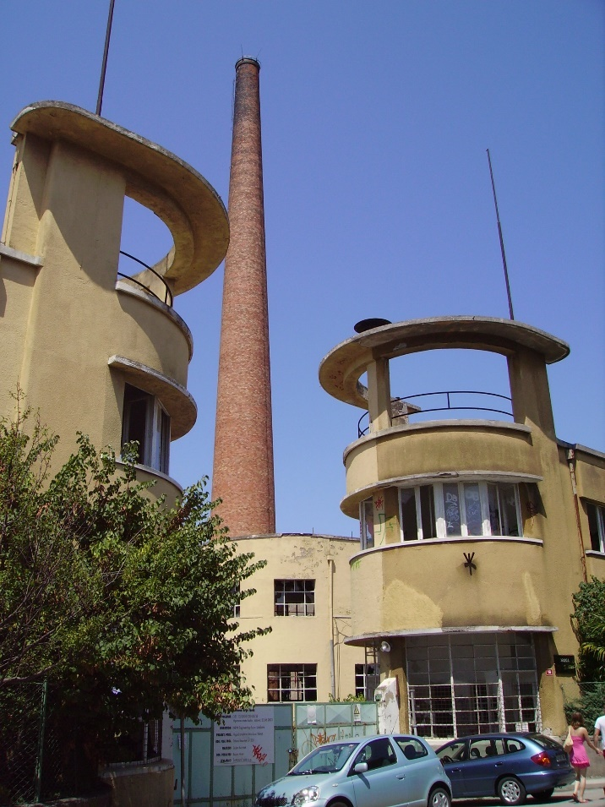
IZVEDBENI DEL OPN
ZARADI OBSEŽNOSTI IN KOMPLEKSNOSTI OPN, KI GA PRIPRAVI STROKA, JE PO ZAKONU POTREBEN KONSENZ:
stroke
nosilcev urejanja prostora
  mnenja na OPN,
  mnenja na CPVO,
javnosti
  skozi javno razgrnitev in javne obravnave,
politike
  sprejema ga občinski svet z občinskim odlokom.

Slide 47
LOCUS prostorske informacijske rešitve d.o.o.
Ljubljanska cesta 76 I 1230 Domžale

